Slide 1
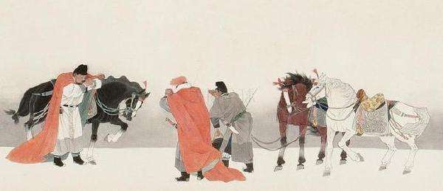
白雪歌送武判官归京
岑参（cén shēn）

Slide 2
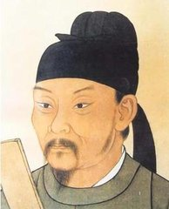
作者介绍
岑参，南阳人，唐代边塞诗派的著名诗人，与高适齐名，并称“高岑”。
岑参多年生活边疆，诗作情辞慷慨，风格瑰丽，洋溢着积极乐观的思想。

Slide 3
创作背景
天宝八载，他充安西四镇节度使高仙芝幕府书记，赴安西，十载回长安。十三载（754年）又作安西北庭节度使封常清的判官（节度使的僚属），再度出塞。安史乱后，至德二载（757年）才回朝。前后两次在边塞共六年。
当时西北边疆一带，战事频繁，岑参怀着到塞外建功立业的志向，两度出塞，久佐戎幕，六年的边塞生活让他对鞍马风尘的征战生活与冰天雪地的塞外风光有长期的观察与体会。
此诗当作于天宝十三载岑参第二次出塞时期。武判官即其前任，诗人在轮台送他归京（唐代都城长安）而写下了此诗。

Slide 4

文体知识
乐府
杂诗
二言
三言
四言
五言
骚体
……
古体诗（古风、古诗）
古代诗歌
诗歌的分类
律诗
绝句
近体诗（今体诗）
现代诗歌（又称新诗、自由诗）

Slide 5
文体知识
本诗题中的“歌”表明这首诗的体裁是古诗中的歌行体（如杜甫《茅屋为秋风所破歌》）。
汉魏以下的乐府诗，题名为“歌”和“行”的颇多，后遂有“歌行”一体。其音节、格律一般比较自由，形式采用五言、七言、杂言的古体，富于变化。

Slide 6
解题：从标题你能看出什么？
白雪歌送武判官归京
“白雪歌”：咏雪诗
“送武判官归京”：送别诗
雪中送别诗
Notes:
有景有情

Slide 7

朗读正音
zhé
北风卷地白草折，胡天八月即飞雪。
忽如一夜春风来，千树万树梨花开。
散入珠帘湿罗幕，狐裘不暖锦衾薄。
将军角弓不得控，都护铁衣冷难着。
瀚海阑干百丈冰，愁云惨淡万里凝。
中军置酒饮归客，胡琴琵琶与羌笛。
纷纷暮雪下辕门，风掣红旗冻不翻。
轮台东门送君去，去时雪满天山路。
山回路转不见君，雪上空留马行处。
•
注意加点字的读音和标红字词的含义
白雪歌送武判官归京
sàn
qiú
qīn
bó
•
•
•
•
zhuó
•
互文
hàn
•
yìn
pí
pa
qiāng
•
•
•
•
yuán
chè
•
•
岑参

Slide 8
想一想
诗题《白雪歌送武判官归京》包含了咏雪和送别，你能据此找出诗中对应的内容吗？

Slide 9
北风卷地白草折，胡天八月即飞雪。
忽如一夜春风来，千树万树梨花开。
散入珠帘湿罗幕，狐裘不暖锦衾薄。
将军角弓不得控，都护铁衣冷难着。
瀚海阑干百丈冰，愁云惨淡万里凝。
中军置酒饮归客，胡琴琵琶与羌笛。
纷纷暮雪下辕门，风掣红旗冻不翻。
轮台东门送君去，去时雪满天山路。
山回路转不见君，雪上空留马行处。
咏雪
(瀚海雪景图)
送别
(风雪送客图)

Slide 10
赏“奇”景
岑参以好奇的热情和瑰丽的色彩表现塞外之景。
这场雪 得出奇，文中写道 。

Slide 11
忽如一夜春风来，
千树万树梨花开。
千古传诵的咏雪佳句
好像是一夜之间春风突然吹来，千树万树的梨花同时盛开。
诗人想像奇特，以梨花喻冬雪，以春暖显奇寒，写出了雪的洁白晶莹，其飞舞的姿态如被春风摇曳的嫩枝，亦富有动态感，比喻新颖传神。“忽”字既表现了边塞特有的奇异壮丽风光，又写出了诗人的惊喜之情。

Slide 12
散入珠帘湿罗幕，狐裘不暖锦衾薄。
将军角弓不得控，都护铁衣冷难着。
“角弓不得控”和“铁衣冷难着”，生动地表现了胡天的奇寒叫人难以忍受，“将军”与“都护”尚且如此，一般士兵就可想而知了。
这两句与前两句既正面表现__________，又从侧面烘托出了_________________。
边地军营中将士的苦寒生活
大雪的寒威

Slide 13
瀚海阑干百丈冰，
愁云惨淡万里凝。
这两句写野外雪景。
“ ________”绘出了非常开阔的画面；“________”是夸张的说法，极言奇寒。一个“___”字，一个“_____”字，具有浓烈的感情色彩，为饯别场面酝酿了气氛。
其中，“愁”字写出了诗人为好友的长途跋涉而产生的_____之情，为转入写_____作铺垫。
瀚海阑干
百丈冰
愁
惨
担忧
送别

Slide 14
悟“别”情
中军置酒饮归客，胡琴琵琶与羌笛。
纷纷暮雪下辕门，风掣红旗冻不翻。
轮台东门送君去，去时雪满天山路。
山回路转不见君，雪上空留马行处。
送别地点的经过几次转换
由热闹的宴饮场面到萧索的孤影伫立
中军
辕门
轮台
天山

Slide 15
山回路转不见君，
雪上空留马行处。
山路迂回曲折已看不见你，雪地上只留下马儿踏过的蹄印。
“不见”表现了诗人久久伫立、极目远送的情态。“空”字写出了边塞空旷苍凉之景，表明了环境的恶劣，表达了诗人无限惆怅的心情和对友人的依依不舍之情。
孤帆远影碧空尽，唯见长江天际流。
——李白《黄鹤楼送孟浩然之广陵》
Notes:
友人上路之后，诗人还久久地站在那儿深情地望着越走越远的朋友。这结尾两句，言已尽而意无穷，耐人寻味，看着雪上空留的马蹄迹，诗人在想些什么？是为“别时容易见时难”而感叹？还是为“长路关山何时尽”而愁虑？是为朋友归京而羡慕，还是为自己归期未卜而惆怅？笔端饱含悠悠不尽的情思，而苍茫天山雪原的雄浑背景，又给送别画面笼罩上一层旷达豪迈的气氛。

Slide 16
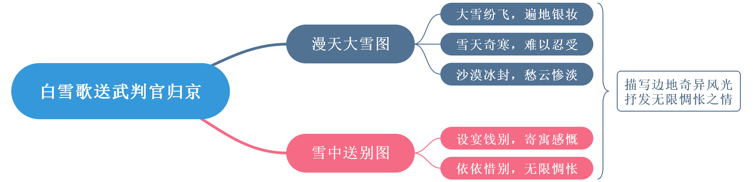
导图范例

Slide 17
小结：
这首咏雪送别诗，前十句写雪，从侧面反衬出大雪的酷寒和边关将士奇寒难熬的艰苦生活；后八句写送别，抒发因友人离别而产生的无限怅惘之情。全诗以“雪”为线索，以雪景衬托送别，送别中又描写雪景，情景交融，意境鲜明壮伟，具有极强的艺术感染力。

Slide 19

海内存知己，
天涯若比邻
——王勃«送杜少府之任蜀州»

Slide 21
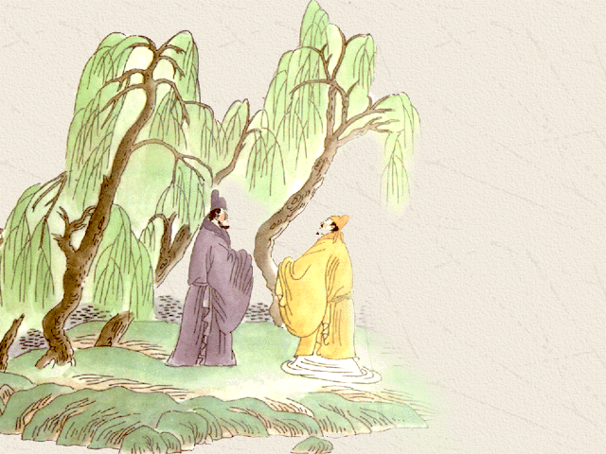
莫愁前路无知己，
天下谁人不识君。
——高适《别董大》

Slide 22

山回路转不见君，
雪上空留马行处。

Slide 23
课后积累
咏雪名句知多少

